Slide 1
комплексный учебный курс «Основы религиозных культур и светской этики

Slide 2
4 класс – предмет «Основы религиозных культур и светской этики» . По выбору родителей изучается один из шести модулей:
основы православной культуры
основы исламской культуры
основы буддийской культуры
основы иудейской культуры
история мировых религий
основы светской этики
Основные ценности курса: Отечество, культура, семья, религия, этика, духовность, патриотизм
В каждой семье - свои традиции, религиозные и другие предпочтения. Школа их учитывает.

Slide 3
Цели курса «Основы религиозных культур и светской этики»
готовность к нравственному самосовершенствованию, духовному саморазвитию;
знакомство с осн. нормами светской и религ. морали, понимание их значения в выстраивании конструкт. отн. в семье и обществе;
понимание значения нравственности, веры и религии в жизни человека и общества;
формирование первоначальных представлений о светской этике, о традиционных религиях, их роли в культуре, истории и соврем России;
первоначальные представления об истор. роли традиционных религий в становлении российской государственности;
становление внутренней установки личности поступать по своей совести; воспитание нравственности, основанной на свободе совести и вероисповедания, духовн. традициях народов России; осознание ценности человеческой жизни.
Notes:
Воспитание есть там, где сформирована система ценностей.

Slide 4
Учебный курс ОРКСЭ единая комплексная учебно-воспитательная система
Все 6 модулей курса разработаны на единой методической основе
Все модули курса согласуются между собой по педагогическим целям, задачам, требованиям к результатам освоения учебного содержания, находясь в системе содержательных, понятийных, ценностно-смысловых связей с другими гуманитарными предметами начальной и основной школы.

Slide 5
Культуроведческое содержание курса «Основы религиозных культур и светской этики»
Культура как возделывание себя и мира, пространства поиска смыслов, ценностного поля, в котором существуют люди.
Религия как связь, восcоединение верующего с Богом. Вера как образ особой духовной жизни.
Методика преподавания –
диалог, обсуждение, понимание, переживание ценностей культуры, знаков и символов мира, жизненного пути человека в пространстве культурного сценария, личной биографии, социальной реальности и историческом пространстве.

Slide 6
Учебный модуль «Основы иудейской культуры»
Введение в иудейскую духовную традицию. Культура и религия. Тора - главная книга иудаизма. Классические тексты иудаизма. Патриархи еврейского народа. Пророки и праведники в иудейской культуре. Храм в жизни иудеев. Назначение синагоги и её устройство. Суббота (Шабат) в иудейской традиции. Иудаизм в России. Традиции иудаизма в повседневной жизни евреев. Ответственное принятие заповедей. Еврейский дом. Знакомство с еврейским календарём: его устройство и особенности. Еврейские праздники: их история и традиции. Ценности семейной жизни в иудейской традиции.
Любовь и уважение к Отечеству. Патриотизм многонационального и многоконфессионального народа России.

Slide 7
Учебный модуль «Основы буддийской культуры»
Введение в буддийскую духовную традицию.
Культура и религия.
Будда и его учение. Буддийские святые. Будды. Семья в буддийской культуре и её ценности.
Буддизм в России.
Человек в буддийской картине мира. Буддийские символы. Буддийские ритуалы. Буддийские святыни. Буддийские священные сооружения. Буддийский храм. Буддийский календарь. Праздники в буддийской культуре. Искусство в буддийской культуре.
Любовь и уважение к Отечеству. Патриотизм многонационального и многоконфессионального народа России.

Slide 8
Учебный модуль «Основы православной культуры»
Введение в православную духовную традицию.
Культура и религия.
Добро и зло в православной традиции. Золотое правило нравственности. Любовь к ближнему. Отношение к труду.
Долг и ответственность. Милосердие и сострадание.
Православие в России.
Православный храм и другие святыни. Символический язык православной культуры: христианское искусство (иконы, фрески, церковное пение, прикладное искусство), православный календарь. Праздники.
Христианская семья и её ценности.
Любовь и уважение к Отечеству. Патриотизм многонационального и многоконфессионального народа России.

Slide 9
Учебный модуль «Основы исламской культуры»
Введение в исламскую духовную традицию.
Культура и религия.
Пророк Мухаммад - образец человека и учитель нравственности в исламской традиции. Столпы ислама и исламской этики. Обязанности мусульман. Для чего построена и как устроена мечеть. Мусульманское летоисчисление и календарь.
Ислам в России.
Семья в исламе. Нравственные ценности ислама. Праздники исламских народов России: их происхождение и особенности проведения. Искусство ислама.
Любовь и уважение к Отечеству. Патриотизм многонационального и многоконфессионального народа России.

Slide 10
Учебный модуль «Основы мировых религиозных культур»
Культура и религия.
Древнейшие верования. Религии мира и их основатели. Священные книги религий мира. Хранители предания в религиях мира. Человек в религиозных традициях мира. Священные сооружения. Искусство в религиозной культуре. Религии России. Религия и мораль. Нравственные заповеди в религиях мира. Религиозные ритуалы. Обычаи и обряды. Религиозные ритуалы в искусстве. Календари религий мира. Праздники в религиях мира.
Семья, семейные ценности. Долг, свобода, ответственность, учение и труд. Милосердие, забота о слабых, взаимопомощь, социальные проблемы общества и отношение к ним разных религий.
Любовь и уважение к Отечеству. Патриотизм многонационального и многоконфессионального народа России.

Slide 11
Учебный модуль «Основы светской этики»
Культура и мораль.
Нравственность и её значение в жизни человека.
Праздники как одна из форм исторической памяти. Образцы нравственности в культурах разных народов.
Государство и мораль гражданина.
Образцы нравственности в культуре Отечества. Трудовая мораль. Что значит быть нравственным в наше время?
Высшие нравственные ценности, идеалы, принципы морали. Методика создания морального кодекса в классе, школе. Нормы морали. Этикет. Образование как нравственная норма. Методы нравственного самосовершенствования.
Любовь и уважение к Отечеству. Патриотизм многонационального и многоконфессионального народа России.

Slide 12
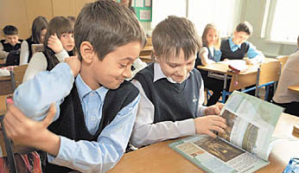
Почему для изучения курса
ОРКСЭ выбран этот возраст?
ребенок в этом возрасте наименее конфликтен
у детей появляется потребность в новом содержании, обращении к внутреннему миру человека
у детей уже сформирована способность понимать смыслы на уровне понятий Добро, Совесть, Милосердие, Дружба
в этом возрасте возникает потребность в примере, идеале
ребенок «открывает» социальное разнообразие внутри класса
Notes:
12

Slide 13
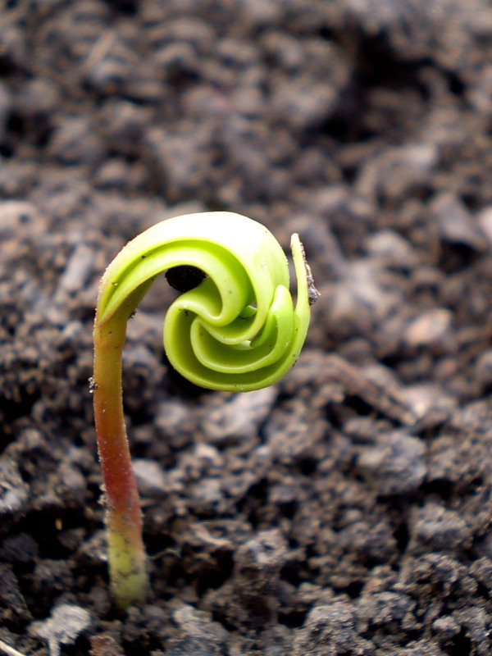
Старшеклассник
Старший подросток
Младший подросток
Младший школьник
Дошкольник
Notes:
Находясь в некоторой среде общения – семье, образовательном учреждении, компании сверстников - ребенок как бы «заглатывает» те нормы и ценности, которые в этой среде главенствуют, а затем постепенно перерабатывает их, изменяя и приспосабливая к своим индивидуальным особенностям и жизненным целям. Но все очень не просто. Процессы «поглощения» и переработки социального опыта разнесены во времени. Есть целые этапы жизни, когда ребенок руководствуется в основном усвоенным, но не переработанным опытом. Живет чужим умом, сверхнормативен. А в другие периоды идет бурный процесс переработки, осмысления опыта, когда главным делом жизни становится жить не как все, быть непохожим на других. В конечном итоге, сложная спираль социально-психологического развития должна привести к социальной зрелости личности – состоянию гармонии типического и индивидуального в человеке. Но случается это не так быстро, как говорится, и не всегда. Потому что история взаимоотношений человека с нормами в детстве и юности драматична, полна опасностей, преодолеть которые без помощи и поддержки удается далеко не всем. На каждом этапе можно выделить некоторые принципиально важные задачи для взрослых, работающих с детьми. От эффективности их решения зачастую зависит, пойдет ли дальнейшее развитие естественным и продуктивным руслом.

Slide 14
Уникальность курса – возможности взаимодействие ребенка, родителей и учителя, школы по жизненно важным вопросам:
Что такое человек?
В чем смысл жизни?
Почему надо следовать добру и избегать зла?
Какое значение в жизни человека имеет семья?
Как правильно строить отношения с другими людьми?
Почему нравственная личность созидает, а безнравственная разрушает?
Какую значение имеет религия в жизни верующего человека?

Slide 15
Формы взаимодействия семьи и школы в рамках изучения курса ОРКСЭ
Информирование родителей о темах и заданиях, в выполнении которых ожидается помощь родителей
Участие родителей в выполнении домашних заданий - ответы на вопросы интервью, помощь в подборе иллюстративного материала к урокам, материала для галереи образов, рассказы о культовых местах, религиозных святынях, показ фотографий или видеофильмов;
Выступление членов семей с рассказами о семейных традициях;
Участие и соавторство родителей и членов семьи в создании детских презентаций, итоговых проектов;
Участие родителей подготовке к внеурочным мероприятиям;
Формирование домашней библиотеки, организация домашнего чтения.
Notes:
15

Slide 16
Примеры «семейных» домашних заданий по курсу
Обсуждение вопросов
Каковы духовные, нравственные ценности нашей семьи?
Какие друзья у вас были в детстве, как вы дружили?
Какой человек для вас в жизни является примером?
Приходилось ли вам оказываться в ситуации морального выбора?
Быть справедливым трудно?
Подготовка фотографий, фотовыставки, альбома
Обсуждение семейных правил, обязанностей, праздников.
Высказать свое отношение к суждению о добре, зле, справедливости, совести, милосердии и т.д.
Notes:
16

Slide 17
Оценивание по курсу
В соответствии с п.10 ст.28 Закона "Об образовании в Российской Федерации осуществление текущего контроля успеваемости и промежуточной аттестации обучающихся, установление их форм, периодичности и порядка проведения - это компетенция, права, обязанности и ответственность образовательной организации.
По курсу ОРСКЭ рекомендуется безотметочное оценивание, формализованные требования по оценке успеваемости по результатам освоения курса не предусматриваются. Результаты подготовки и защиты творческих продуктов и проектов учитываются при формировании портфолио учеников (проекты, дипломы за конкурсы, сертификаты за достижения, , грамоты, благодарности и т.д.)

Slide 18
Организация свободного добровольного информированного выбора родителями одного из модулей курса ОРКСЭ для изучения их детьми
Общее родительское собрание третьеклассников: представление информации о целях и задачах курса, знакомство с учителями по каждому модулю курса, представление учебников, содержания модулей
Раздача форм заявлений
Сбор заявлений, принятие решения о формировании групп по модулям
Заказ недостающих учебников
Приглашение родителей третьих классов (по желанию) на открытые занятия в четвертых классах

Slide 19
Брошюра для родителей (2010 г.)
Содержание
Глава 1. Мифы, которые сопровождают подготовку федерального эксперимента.
Глава 2. Ваш ребенок – младший подросток. С какими трудностями он столкнется при переходе из младшей школы в основную?
Глава 3. Зачем в школе вводится предмет «Основы религиозных культур и светской этики»?
Глава 4. Как будет организовано преподавание нового предмета и взаимодействие школы с семьей?
Глава 5. Что будут изучать Ваши дети?
Глава 6. Практические советы о том, как Вы можете помочь своему ребенку в изучении предмета «Основы религиозных культур и светской этики»?
Notes:
19

